Slide 1
Game sudoku trên winform
Báo cáo đồ án 1
Thầy Huỳnh Xuân Phụng
Võ Minh Hiếu 17110136
Huỳnh Xuân Huy 17110147

Slide 2
Tổng quan
Giới thiệu
Nội dung
Kết luận

Slide 3
GIỚI THIỆU

Slide 4


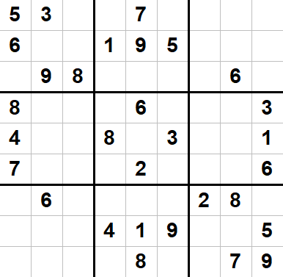

Giới thiệu trò chơi sudoku
Có nguồn gốc từ nước Nhật
Gồm 81 ô vuông trong ma trận có 9 dòng, 9 cột với các số cho trước
Sau đó trở nên phổ biến trên thế giới. Làm giới trẻ điên đảo. Đặc biệt là ở Anh.

Slide 5
Luật chơi
Điền đầy đủ từ 1-9
Thỏa dòng cột và từng 3x3 không có số nào trùng nhau
Trò chơi sẽ càng khó nếu các số cho trước càng ít

Slide 6
Giới thiệu ThuậT toán quay lui
Try 1
Try 2
Try 3
Try 3
Try 2
Try 3
Chia bài toán thành những bài toán con, kết quả các bài toán con là kết quả của bài toán lớn.
Nếu gặp phải một hướng nào đó mà biết chắc không thể tìm thấy đáp án thì quay lại bước trước đó
Tìm hướng khác kế tiếp hướng vừa tìm kiếm đó

Slide 7

NỘI DUNG

Slide 8
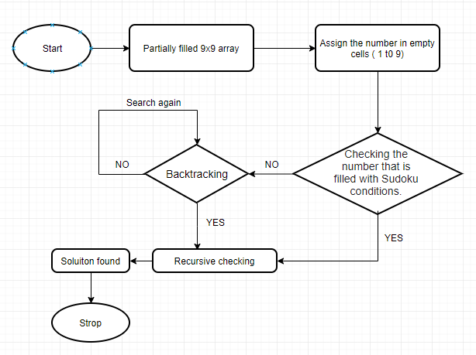
Thuật toán giải game sudoku

Slide 9
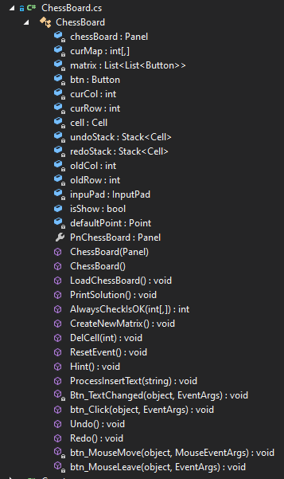
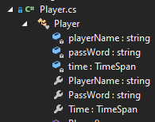
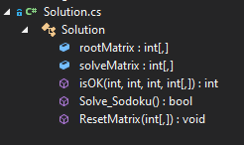
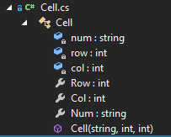
Thiết kế class

Slide 10
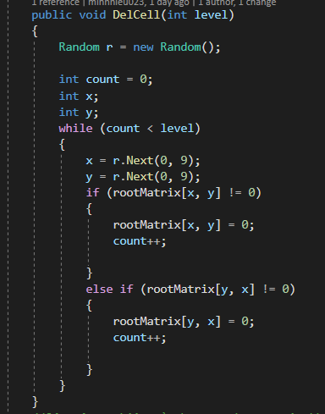
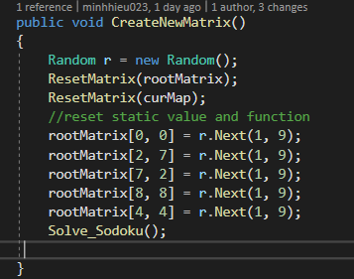
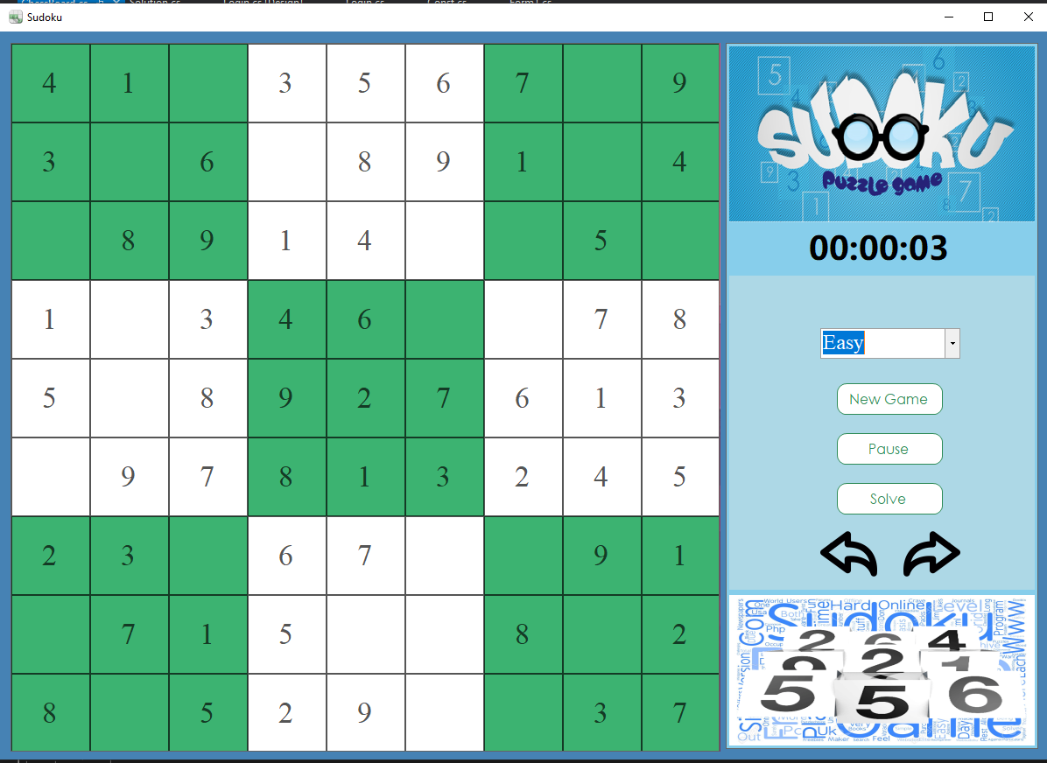
Các hoạt động

Slide 11
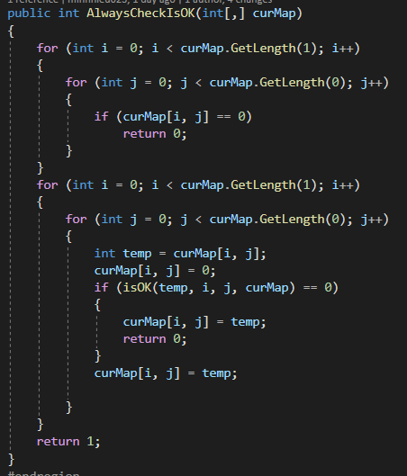
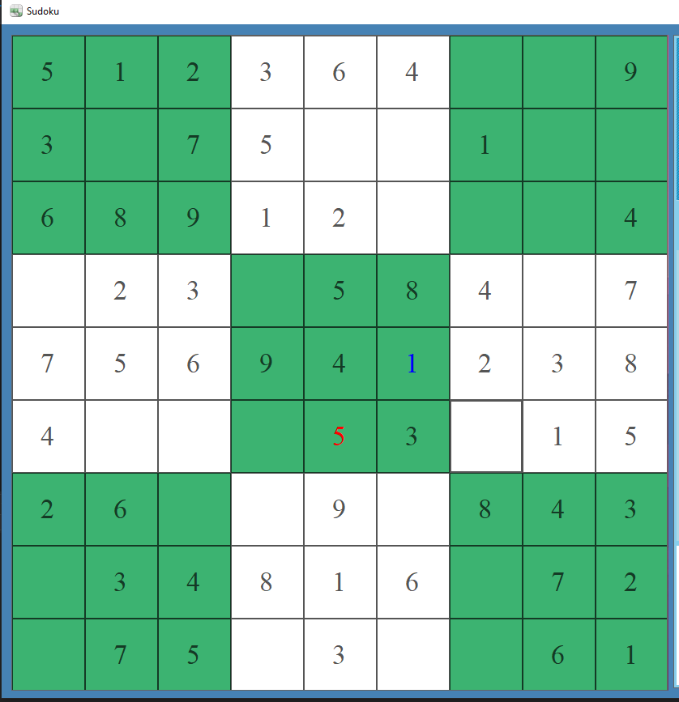
Cách Hoạt động

Slide 12
KẾT LUẬN

Slide 13
Ưu điểm và nhược điểm
Ưu điểm
Nhược điểm
Chức năng Hint giúp người chơi có thêm các gợi ý bổ ích trong quá trình chơi.
Giao diện đơn giản dễ nhìn, dễ chơi.
Lưu thông tin người chơi cho lần chơi tiếp theo.
Có nhiều level thách thức người chơi.
Có chức Undo và Redo khi nhập sai.
Phân vùng 3x3 rõ ràng cho người chơi dễ phân biệt các số
Có chức năng Hint giúp người chơi giải dễ dàng hơn.
Với những ma trận có nhiều trường hợp, thì hàm giải chỉ giải được 1 trường hợp.
Vì hàm sinh ngẫu nhiên ma trận chạy chậm.
Code chưa tối ưu hóa tốt nên ngốn nhiều Ram của máy.
Hiện tại Database chỉ có field UserName và Password, chưa thể lưu điểm bằng thời gian.

Slide 14
Hướng phát triển
Dùng User Controls thay vì mở từng form.
Database sẽ lưu thời gian người chơi.
Update thời gian mới nếu người chơi đạt kỉ lục cao hơn.
Tạo chức năng viết nháp.
Tạo bảng xếp hạng giữa các người chơi để so sánh.
Thiết kế game trên WPF.

Slide 15

Thank You for watching
THE END….

